Slide 1


Fornecedores

Slide 2
Índice
Cadastro
Produtos
API
Arquivos

Slide 3
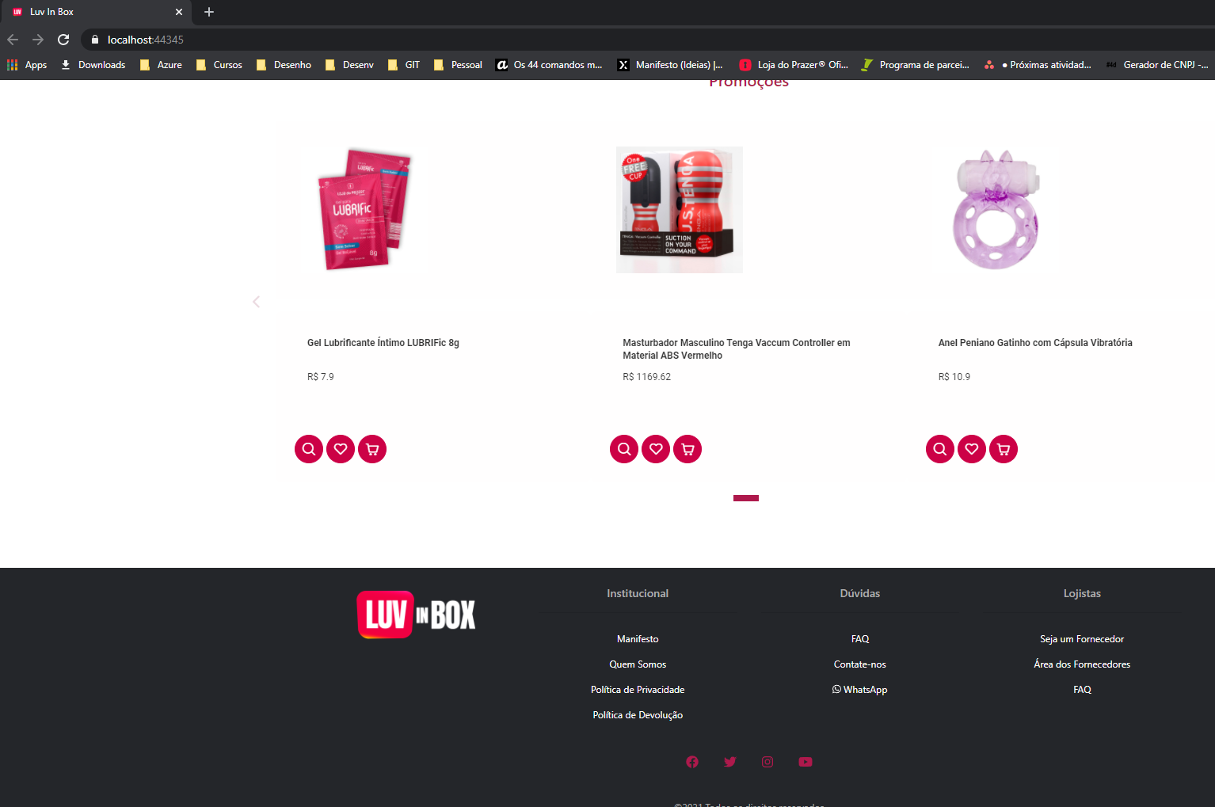
Cadastro

Slide 4
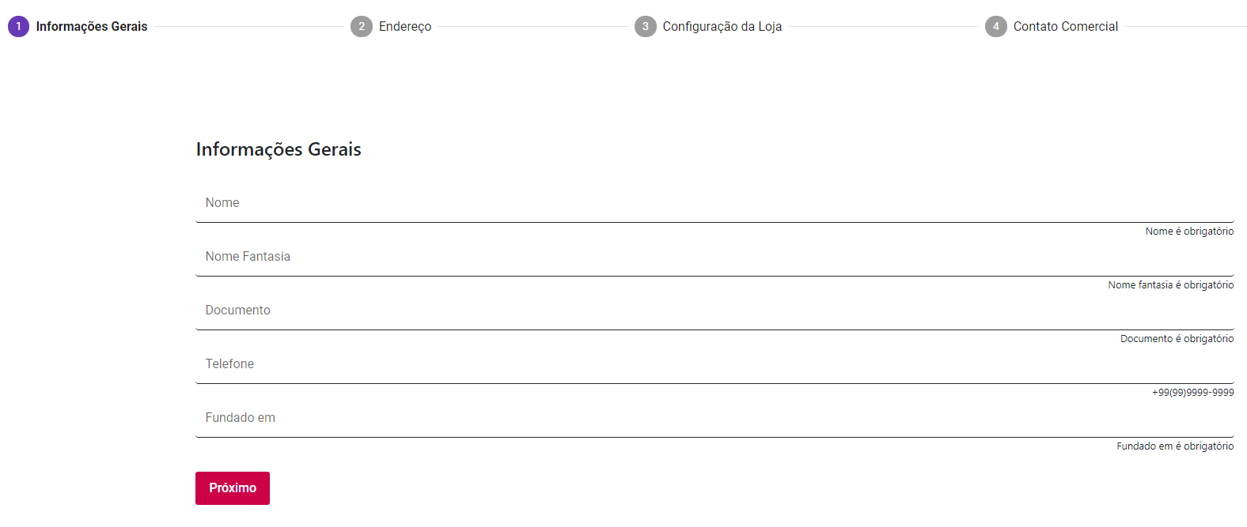
Cadastro
CNPJ

Slide 5
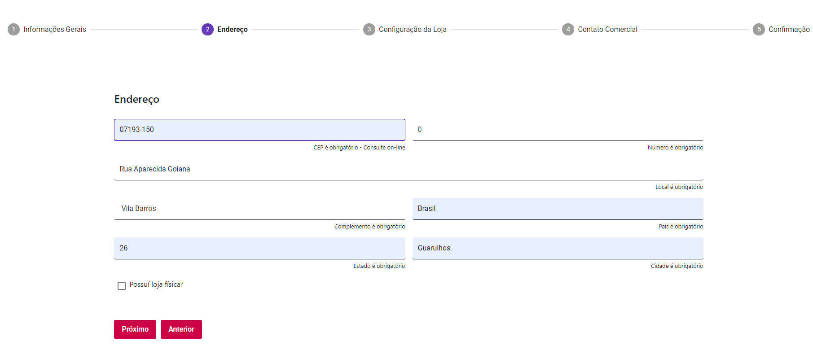
Cadastro
Preencha o CEP para encontrar o endereço

Slide 6
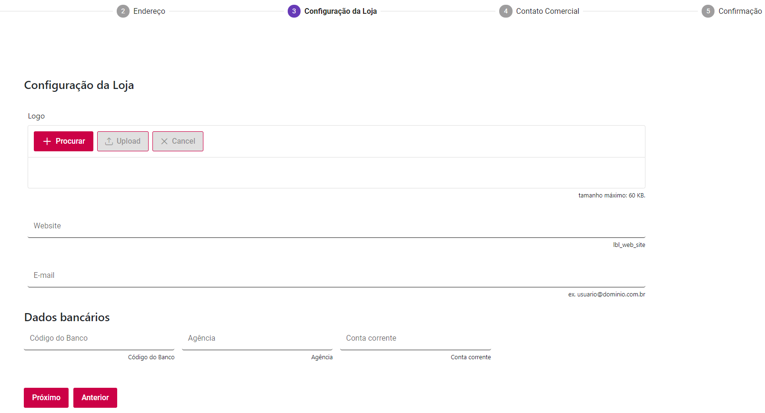
Cadastro
Faça o upload da logo marca da sua empresa
E-mail da empresa, será utilizado para login no site

Slide 7
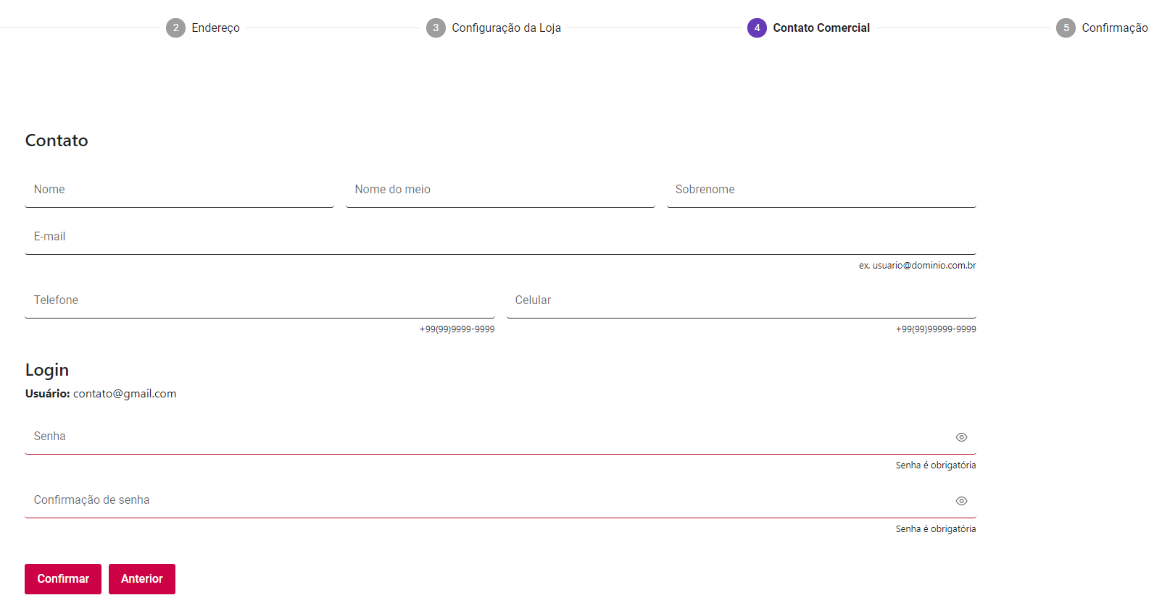
Cadastro
Responsável ou contato comercial
Senha para acesso ao site

Slide 8
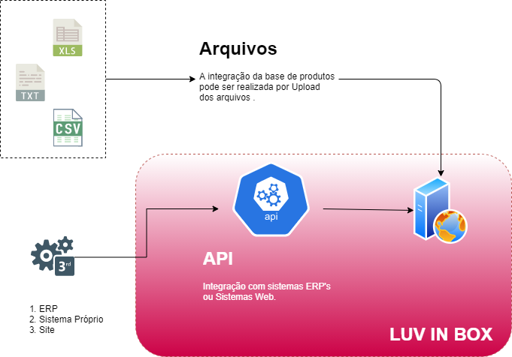
Produtos

